Slide 1

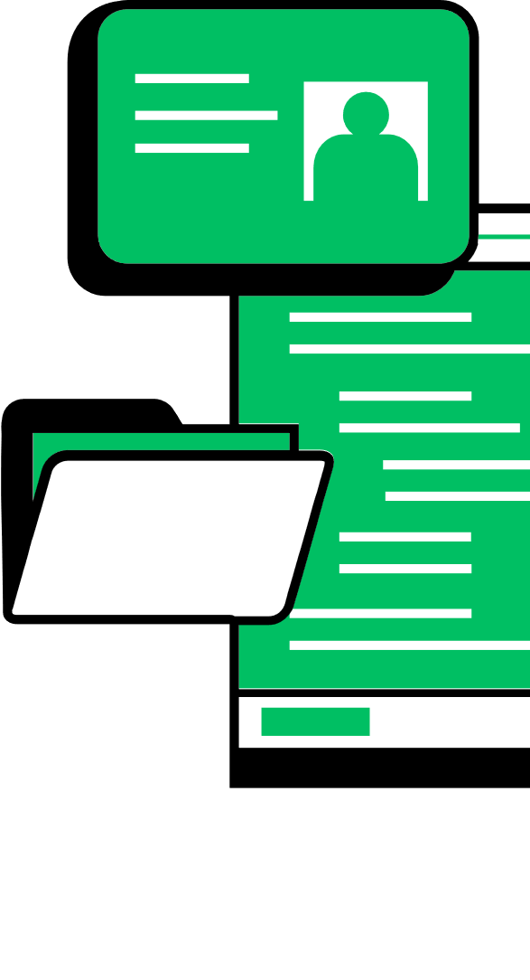





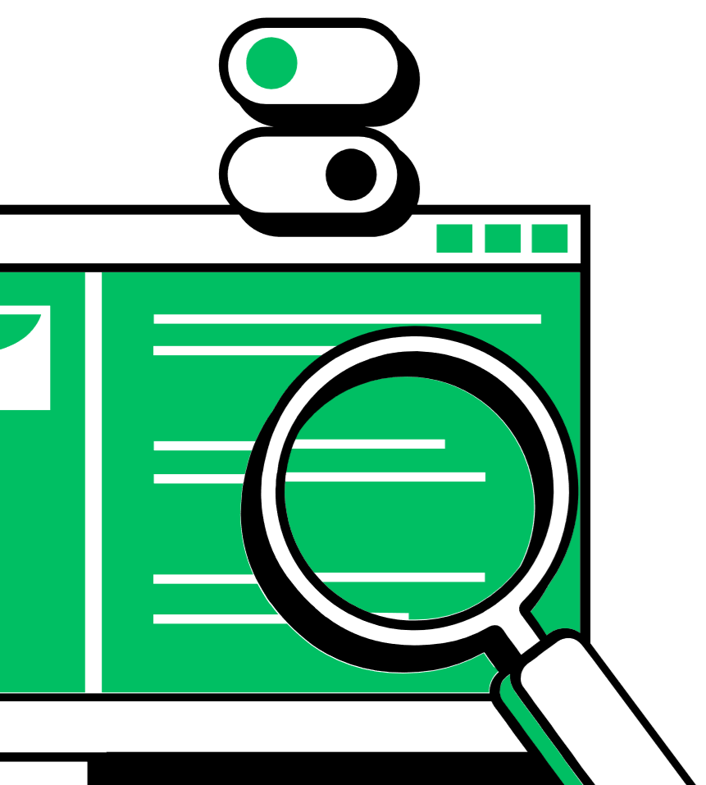

Capstone_004D
Martin Jeraldino, Jordan Peña y Renato Tapia
Docente: Ceferino Anibal Sotelo Becerra

Slide 2
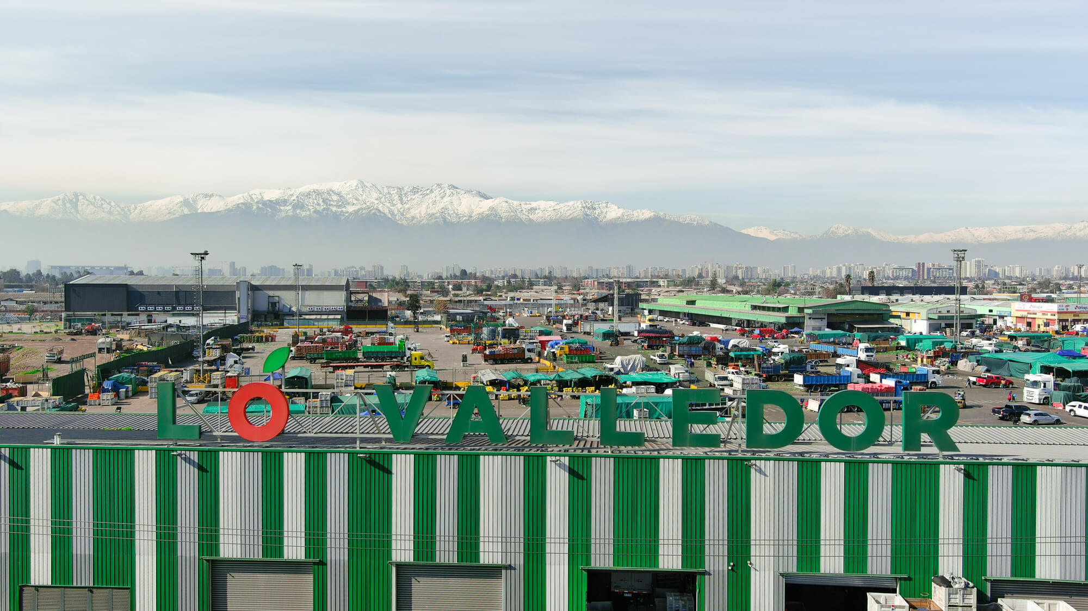
Introducción
OvalleStock es una plataforma web responsiva diseñada para optimizar el control de inventario y la logística de productos en el mercado Lo Valledor. El sistema busca facilitar la gestión de stock mediante códigos automáticos y reportes. Su diseño se basa en una arquitectura modular por capas que asegura escalabilidad y mantenimiento.

Slide 3
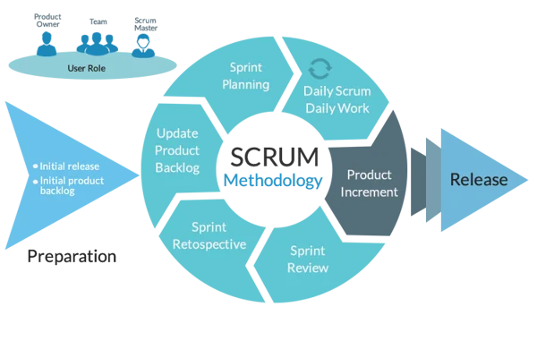
metodología ágil
Se utilizó la metodología Scrum, estructurando el trabajo en sprints iterativos para mayor adaptabilidad. La gestión se centró en Jira, usando épicas e historias de usuario para priorizar tareas y asegurar la trazabilidad del avance. La colaboración y la comunicación constante fueron fundamentales.

Slide 4




herramientas utilizadas
Visual sTUDIO CODE
Mysql
GITHUB
DRAW.IO
Entorno de desarrollo principal para Python/Django y tecnologías web (HTML/CSS/JS). Facilitó la organización modular del código.
Base de datos relacional liviana y de fácil integración con Django. Ideal para entornos de desarrollo y pruebas por su estructura basada en archivos.
Plataforma para el control de versiones y la colaboración. Permitió la gestión segura del código y mantener un historial claro de los avances.
Herramienta en línea para la diagramación técnica. Se utilizó para visualizar el Modelo 4+1 y la arquitectura de la base de datos.

Slide 5
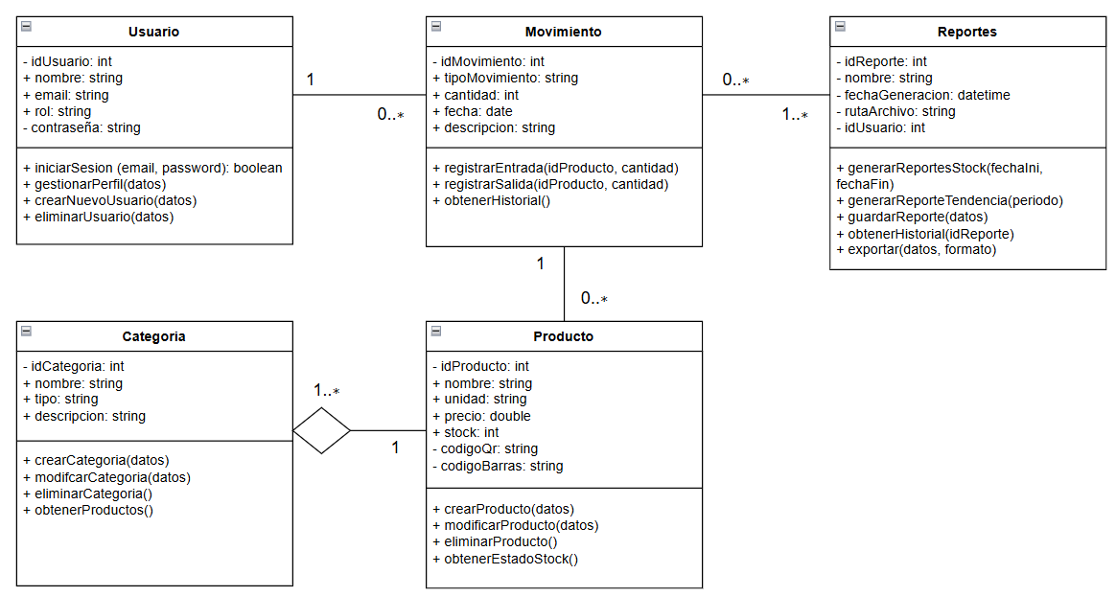
vista lógica - diagrama de clases
Define la estructura estática de la lógica de negocio. Muestra las entidades principales (Producto, usuario, movimiento) con sus atributos y métodos, y cómo se relacionan (ej. una categoría tiene muchos productos).

Slide 6
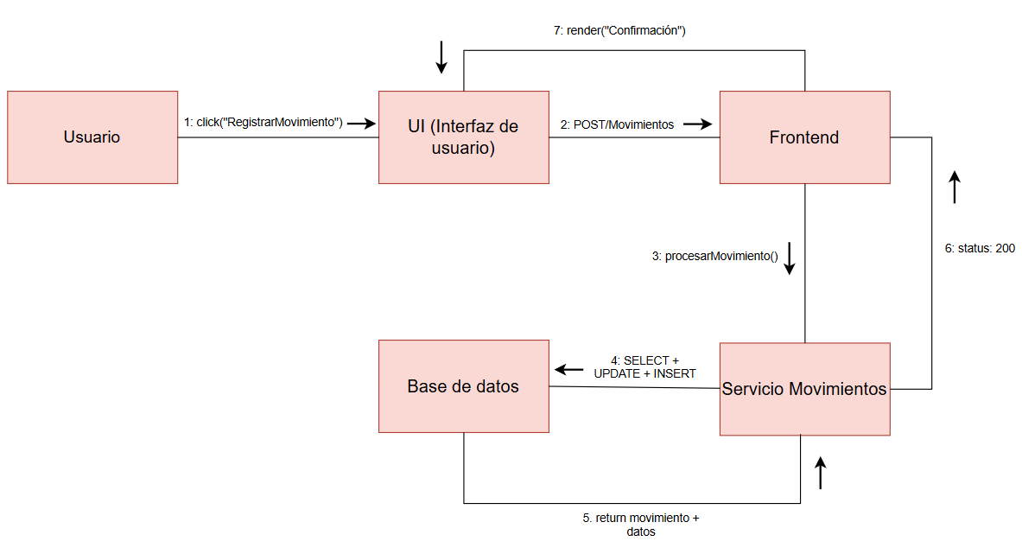
vista lógica - diagrama de comunicación
Ilustra la interacción entre objetos durante una operación. Muestra qué objetos intercambian mensajes para un proceso específico, como la búsqueda de un producto antes de registrar un movimiento.

Slide 7
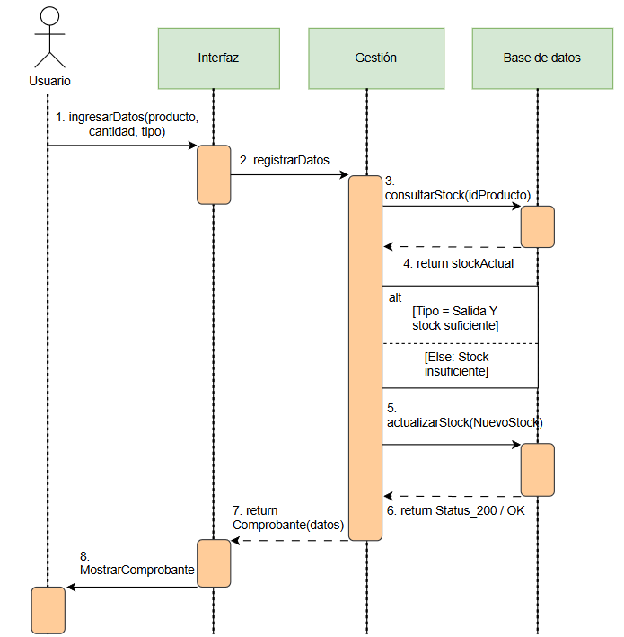
vista lógica - diagrama de secuencia
Detalla el orden cronológico de las llamadas entre objetos para procesos críticos. Por ejemplo, se utiliza para mostrar paso a paso la validación de stock antes de permitir el registro de una salida de producto.

Slide 8
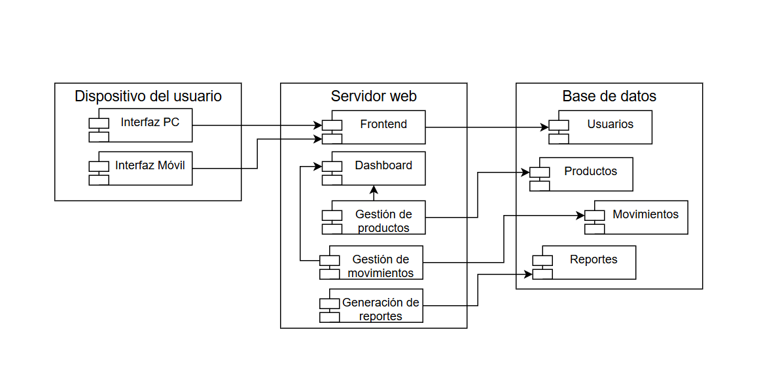
vista de despliegue - diagrama de componentes
Muestra las piezas de software del sistema como el frontend, el dashboard, la gestión de productos, junto con sus dependencias y conexiones hacia la interfaz y base de datos. Ilustra cómo está organizada la arquitectura interna del sistema.

Slide 9
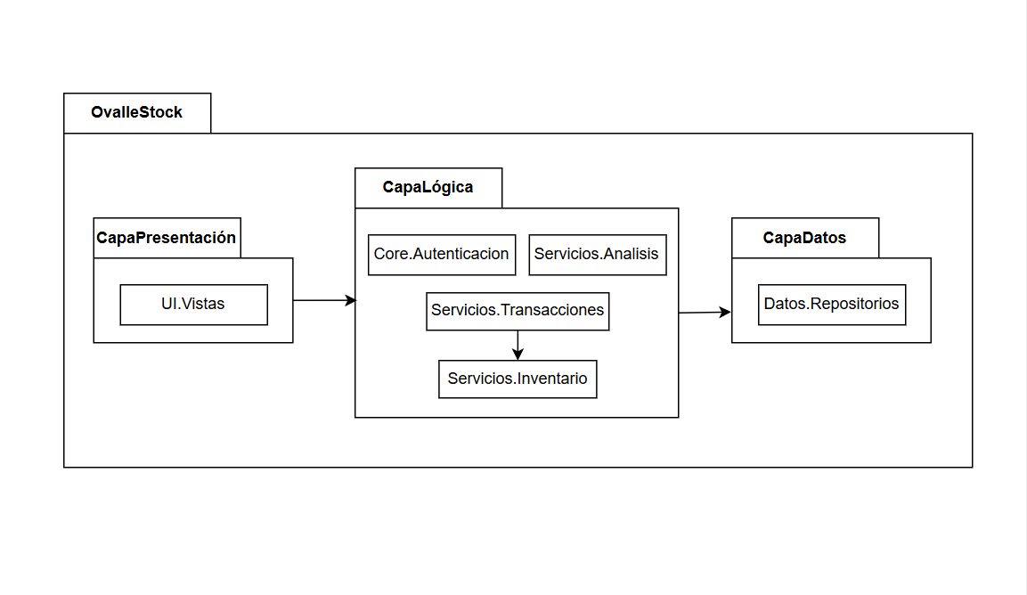
vista de despliegue - diagrama de paquetes
Organiza los módulos y componentes en capas lógicas (Presentación, lógica de negocio y datos). Esto define la separación de responsabilidades para asegurar la mantenibilidad y escalabilidad del código.

Slide 10
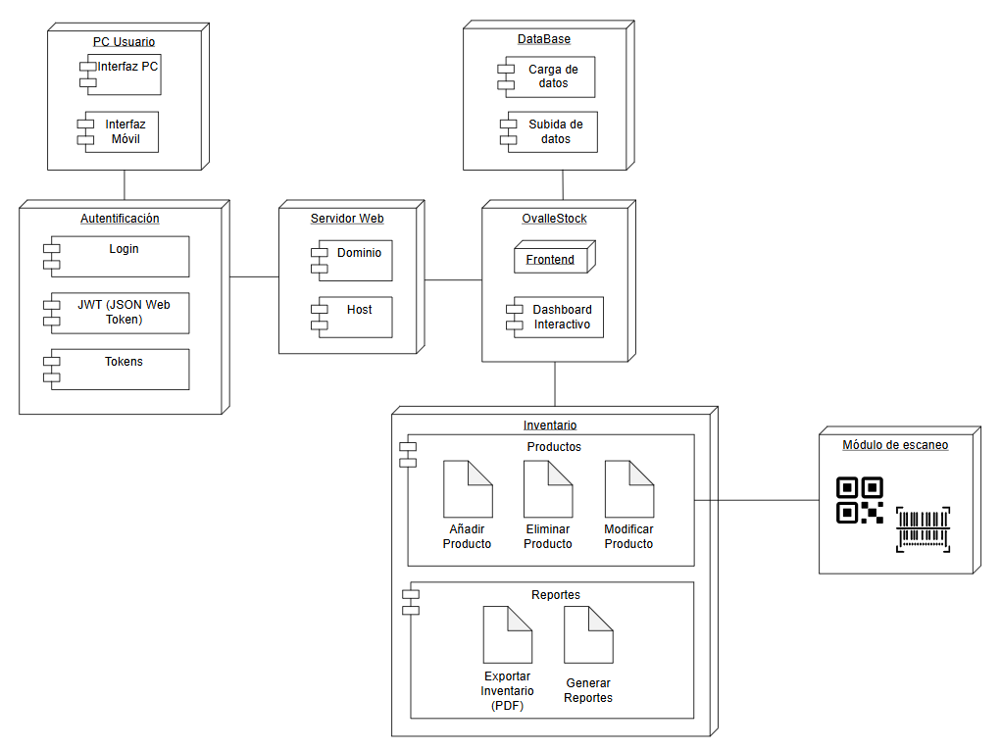
vista física - diagrama de despliegue
Representa la topología del hardware. Muestra los nodos físicos (ej. Servidor web, DB, dispositivo móvil del cliente) y cómo los componentes del software se instalan y se conectan en el entorno real de ejecución.

Slide 11
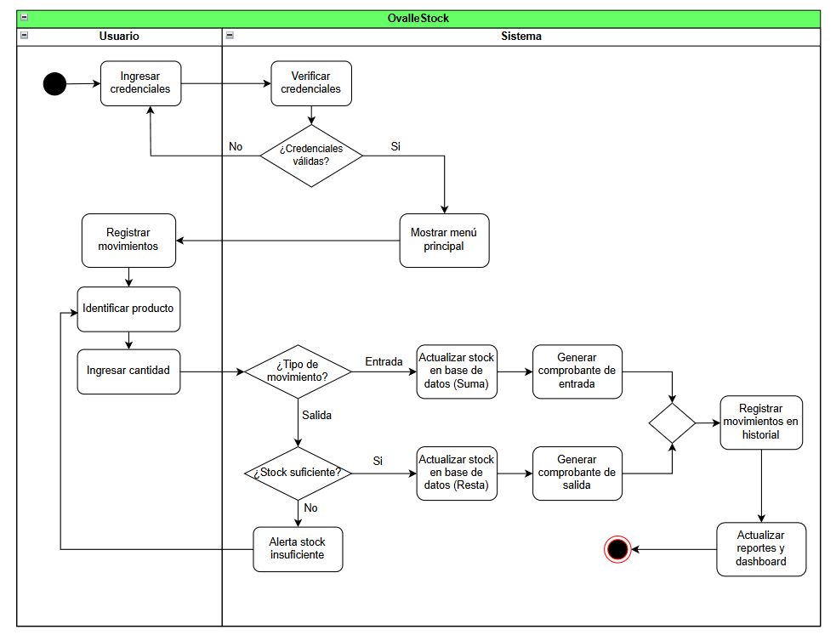
vista de procesos - diagrama de actividades
Muestra el flujo de control dinámico de una operación, similar a un flowchart. Detalla la secuencia de acciones, bifurcaciones y los puntos de decisión (ej. ¿Hay suficiente stock?) en un proceso completo de gestión de inventario.

Slide 12
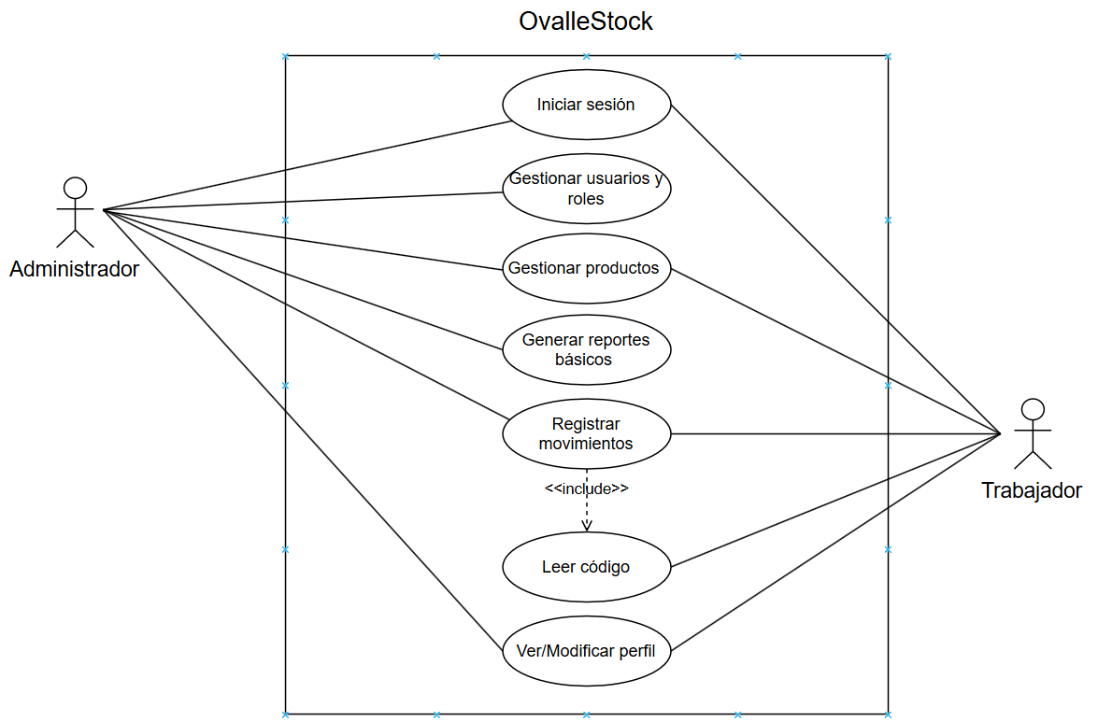
vista de escenarios - diagrama de caso de uso
Define las fronteras del sistema y las funcionalidades clave desde la perspectiva del usuario. Muestra las interacciones entre los actores (Administrador y trabajador) y el sistema (ej. el caso de uso "Leer código" está incluido en "Registrar movimientos").

Slide 13
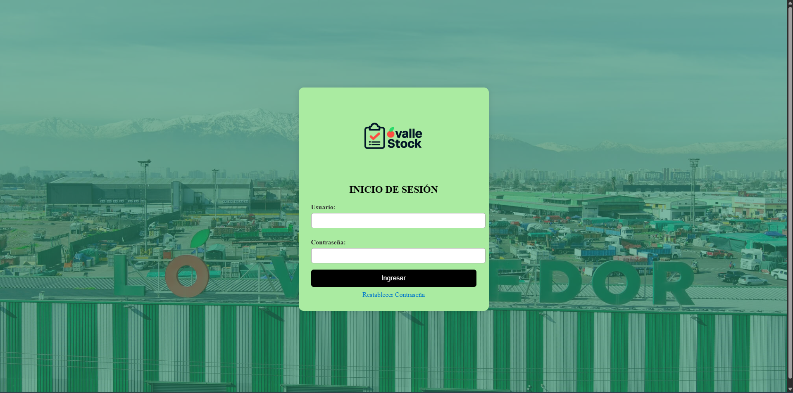
avance funcional del sistema

Slide 14
conclusión
El proyecto OvalleStock ha sentado una base arquitectónica sólida y escalable gracias a la combinación de la gestión ágil y el diseño estructurado del Modelo 4+1. Logramos definir, documentar y validar las funcionalidades clave con una trazabilidad efectiva. Buscamos como resultado una plataforma segura y eficiente que busca optimizar la logística en tiempo real de los locatarios de Lo Valledor.

Slide 15

muchas
gracias

